Slide 1

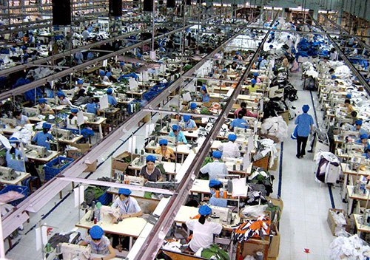
TRƯỜNG CAO ĐẲNG LÝ TỰ TRỌNG TP.HCM
KHOA MAY – THỜI TRANG
GVHD: LAÂM THÒ PHÖÔNG THUØY
LỚP: 20T4 – CNM1

Slide 2
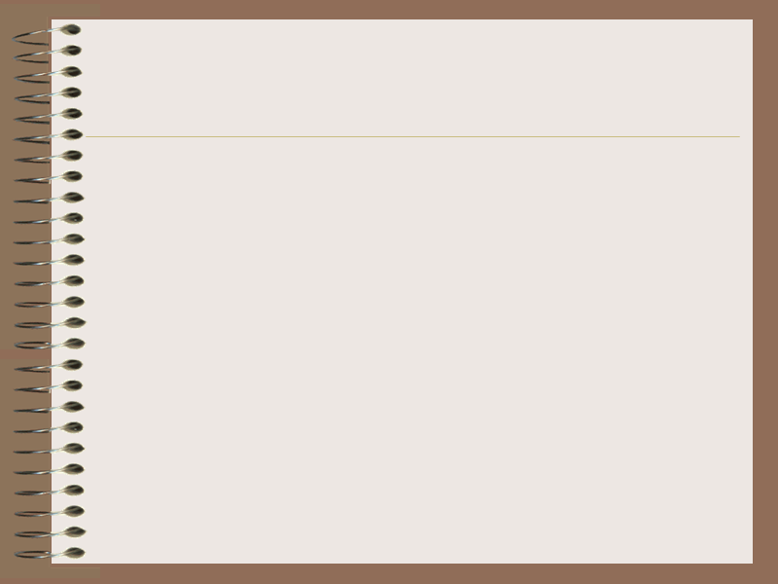
NỘI DUNG TỔNG QUÁT VÀ PHÂN BỔ THỜI GIAN
Stt | Tên các bài, chương mục trong môn học | Tổng số | Lý thuyết | Kiểm tra
1 | Chương 1: Chuẩn bị sản xuất về nguyên phụ liệu | 2 | 2
2 | Chương 2: Chuẩn bị sản xuất về thiết kế | 8 | 8
3 | Chương 3: Chuẩn bị sản xuất về công nghệ | 8 | 7 | 1
4 | Chương 4: Công đoạn cắt | 4 | 4
5 | Chương 5: Công đoạn may | 5 | 4 | 1
6 | Chương 6: Công đoạn hoàn thành | 3 | 3
Tổng cộng |  | 30 | 28 | 2

Slide 3


KIỂM TRA BÀI
Câu hỏi 1:
Sinh viên hãy nêu cách tính nhịp độ sản xuất?
Notes:
3

Slide 4
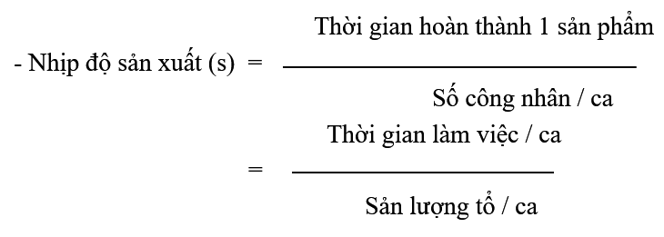
Câu hỏi 1:
Sinh viên hãy nêu cách tính nhịp độ sản xuất?

Slide 5
KIỂM TRA BÀI
Câu hỏi 2:
Sinh viên hãy nêu yêu cầu đối với người viết qui trình?
Notes:
5

Slide 6
Câu hỏi 2:
Sinh viên hãy nêu yêu cầu đối với người viết qui trình?
Người viết qui trình này phải là người biết phân tích sản phẩm được hoàn tất theo thứ tự hoặc các bước công việc như thế nào. Mỗi bước công việc được loại thợ nào đảm nhận và được thực hiện trên thiết bị nào.
Phải nắm được thời gian hoàn tất một bước công việc để từ đó biết được thời gian hoàn thành một sản phẩm, có kế hoạch để lập bảng thiết kế chuyền.

Slide 7
Câu hỏi 2:
Sinh viên hãy nêu yêu cầu đối với người viết qui trình?
Thời gian thực hiện một bước công việc phải được dựa vào một trong các cách tính: đo trực tiếp thời gian làm việc, thông qua bảng tiêu chuẩn hoá, lập bảng tập hợp thời gian hay bằng công thức.
Đơn giá tiền lương phải được căn cứ vào đơn giá hợp đồng sản xuất đã được giám đốc ký duyệt chi cho các bộ phận. Ở đây chỉ lấy tiền công của công đoạn may mà chia cho các bước công việc.

Slide 8
KIỂM TRA BÀI
Câu hỏi 3:
Sinh viên hãy phân loại thời gian làm việc?
Và hay nêu các yếu tố ảnh hưởng đến thời gian làm việc?
Notes:
8

Slide 9
Câu hỏi 3:
Sinh viên hãy phân loại thời gian làm việc?
Và hay nêu các yếu tố ảnh hưởng đến thời gian làm việc?
Thời gian làm việc
Thời gian trực tiếp sản xuất
Thời gian phụ cho sản xuất
Thời gian phụ ngoài sản xuất

Slide 10
Câu hỏi 3:
Sinh viên hãy phân loại thời gian làm việc?
Và hay nêu các yếu tố ảnh hưởng đến thời gian làm việc?
Chất lượng nguyên liệu màu sắc, hoa văn
Điều kiện trang thiết bị, nhà xưởng…
Tâm sinh lý của người công nhân trong quá trình làm việc
Cách bố trí điều hành tổ chức sản suất trong xí nghiệp
Tay nghề của công nhân trong chuyền
Cấp chất lượng của sản phẩm
Độ phức tạp của các chi tiết sản phẩm

Slide 11
CHƯƠNG 4
CÔNG ĐOẠN CẮT

Slide 12

MỤC TIÊU BÀI HỌC
KIẾN THỨC
- Sinh viên biết được những công việc ở công đoạn cắt.

Slide 13
MỤC TIÊU BÀI HỌC
KỸ NĂNG
- Sinh viên làm được những công việc của công đoạn cắt như trải vải, cắt, bóc tập, đánh số, phối kiện, và kiểm tra chất lượng ép dán. Sinh viên vận dụng được vào thực tế sản xuất ở xí nghiệp.

Slide 14
MỤC TIÊU BÀI HỌC
THÁI ĐỘ
- Sinh viên nhận thức tầm quan trọng của công việc cắt nguyên phụ liệu.

Slide 15
Nội dung bài học
2.1 Trải vải
2.2 Sang sơ đồ lên bàn vải
2.3 Cắt
2.4 Đánh số, bóc tập, phối kiện
2.5 Kỹ thuật ép dán

Slide 16
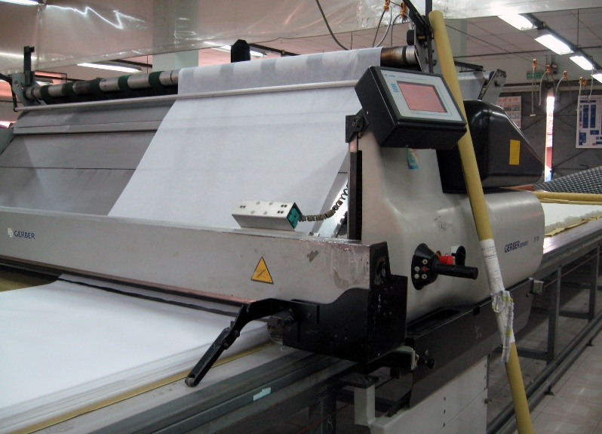
CHƯƠNG 4
CÔNG ĐOẠN CẮT
2.1 Trải vải
2.1.1 Khái niệm

Slide 17
CHƯƠNG 4
CÔNG ĐOẠN CẮT
2.1 Trải vải
2.1.1 Khái niệm
- Trải vải là xếp chồng lên nhau nhiều lớp vải giống nhau về khổ và chiều dài.
- Mục đích của việc trải vải nhằm nâng cao năng suất cắt.

Slide 18
2.1 Trải vải
2.1.2 Các phương pháp trải vải
Dựa vào đặc tính của từng loại vải mà ta áp dụng 1 trong những phương pháp sau

Slide 19
2.1 Trải vải
2.1.2 Các phương pháp trải vải
Trải vải Ziczăc
Trải vải cắt đầu bàn có chiều
Trải vải cắt đầu bàn không chiều

Slide 20
Trải vải Ziczăc
Phương pháp này các lớp vải được xếp chồng lên nhau phải úp phải, trái úp trái, hoa văn mỗi lớp ngược nhau.
Ưu điểm
- Thích hợp vải trơn, vải hoa văn tự do, vải có hai mặt phải trái giống nhau;
- Tận dụng được công suất của vải.
Nhược điểm
- Không thích hợp vải nhung hay vải có hoa văn một chiều;
- Tiêu hao cho vải lớn.

Slide 21
Trải vải cắt đầu bàn có chiều
Các lớp vải được xếp chồng lên nhau, mặt phải và mặt trái các lớp vải chập vào nhau và có cùng 1 chiều hoa văn nhất định. Mỗi lớp vải trải xong được cắt đầu bàn.
Ưu điểm
- Thích hợp với mọi loại vải có một chiều
- Tiêu hao cho vải là ít.
Nhược điểm
- Lớp vải được cắt xong phải cắt đầu bàn, không tận dụng được công suất trải vải.

Slide 22
Trải vải cắt đầu bàn không chiều
Mỗi lớp vải trải xong được cắt đầu bàn, nhưng hoa văn không theo 1 chiều nhất định. Các lớp vải được xếp chồng lên nhau từng cặp phải úp phải, trái úp trái.
Ưu nhược điểm
- Ưu nhược điểm của phương pháp này là tổng hợp ưu nhược điểm của hai phương pháp trên
Đặc biệt kiểu trải vải này thích hợp cho những sản phẩm có tính đối xứng cao. Khi giác sơ đồ ta chỉ cần giác phân nửa số chi tiết của sản phẩm (như áo jacket)

Slide 23
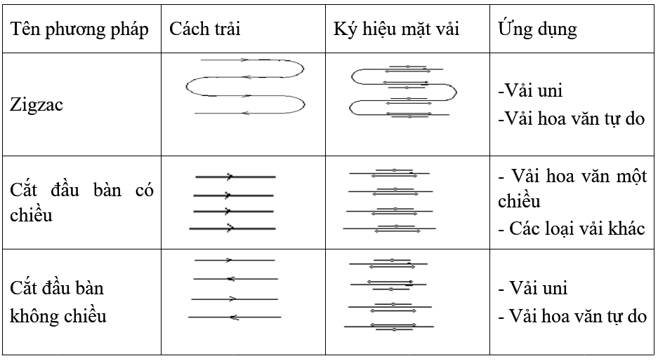
Trải vải cắt đầu bàn không chiều

Slide 24
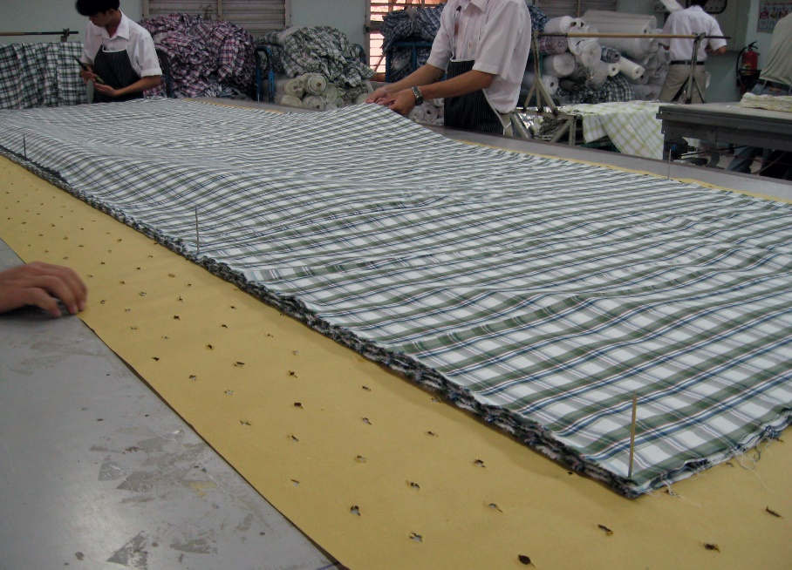

Slide 25
2.1 Trải vải
Bàn trải vải
Kích thước tuy theo yêu cầu của xí nghiệp, phụ thuộc vào mặt hàng mà xí nghiệp sản xuất. Thông thường bàn trải vải dài tối thiểu là 6m, tối đa là 10m, rộng từ 1 – 1,6m, bề mặt của bàn phẳng để lúc cắt không bị vấp.
Thước dài nhỏ
Cây thước dài nhỏ bằng gỗ được chuốt láng dung để gạt vải (có thể dùng ống nhựa tròn).
Thanh kim loại
Thanh kim loại nặng, nhẵn bóng dùng chặn vải ở 2 đầu bàn sau mỗi lần trải.
Kéo
Kéo tốt để cắt đầu lớp vải không bị xô lệch.
2.1.3 Các phương pháp trải vải

Slide 26
2.1.3 Các phương pháp trải vải
Bàn trải vải, mặt ngoài bàn trơn nhẵn 2 bên thành có đường ray để cho xe đẩy bằng tay chạy qua chạy lại. Xe đẩy có 4 bánh xe, cây vải cuốn ống được dặt trên giàn cây ngang của xe.
Ngoài ra còn có những thiết bị và dụng cụ trải vải, đảm bảo kỹ thuật bàn vải hơn
Máy tự động trải vải: Gồm có xe đẩy hoạt động tự do, bàn trải vải láng trơn có thể điều khiển được chiều dài. Các mép vải được trải bằng phẳng và được theo dõi bằng điện quang. Đầu bàn vải được cắt bằng dao chém.

Slide 27
2.1 Trải vải
2.1.4 Các yêu cầu kỹ thuật khi trải vải
Chiều dài bàn vải được xác định bằng: chiều dài vải + hao phí trải vải (hao phí đầu bàn)
Hao phí trải vải được xác định tùy theo loại vải được trải khoảng 0,6 – 1% chiều dài sơ đồ
Trong lúc trải vải, người trải vải kéo nhẹ đều 2 bên mép vải (phải chú ý khi trải vải các loại hàng như xoa, len, dạ, nhung). Dùng thước gạt thẳng, sát, giữ mép vải 2 bên chồng khít vào nhau, mép vải đứng thành. Cắt đầu vải thẳng, chính xác theo yêu cầu để tránh hao phí vải
Chiều dài của bàn vải phụ thuộc vào chất liệu vải. Để cắt được chính xác thì bàn vải không được dày quá.
+ Vải may áo sơ mi dày tối đa khoảng 200 lớp.
+ Vải quần jean, len, da dày tối đa 100 lớp.

Slide 28
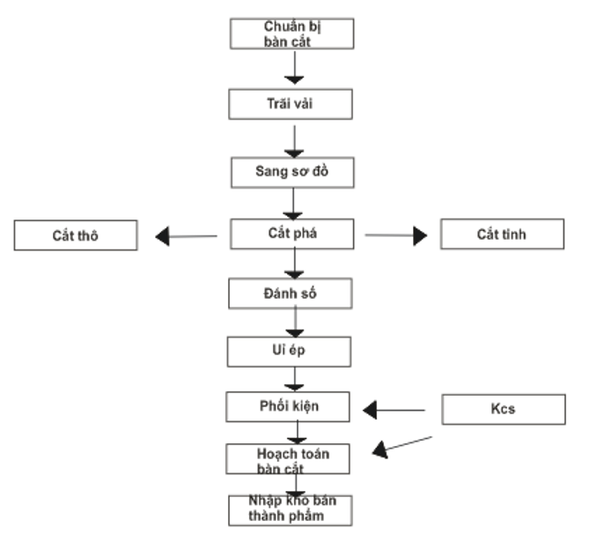
Qui trình cho công đoạn cắt

Slide 29
  2.2 Sang sơ đồ lên bàn vải
Phương pháp xoa phấn
Phương pháp cắt sơ đồ cùng bàn vải
Phương pháp vẽ lại mẫu trên sơ đồ

Slide 30
Sơ đồ sau khi giác xong đem đục lỗ.
Đặt sơ đồ đã được đục lỗ lên bàn vải, chận giữ sơ đồ không bị xô lệch.
Xoa phấn lên sơ đồ theo đường đục lỗ, sau khi xoa xong lấy sơ đồ ra, trên sơ đồ sẽ hiện lên sơ đồ được vẽ bằng bụi phấn lọt qua lỗ đục.
Phương pháp xoa phấn

Slide 31
Đặt sơ đồ lên bàn vải, dùng kim ghim thật chắc và cắt cùng bàn vải.
Phương pháp này tốn công sao lại sơ đồ (số sơ đồ = số bàn vải phải cắt). Nhưng phương pháp này có nhiều ưu điểm là chính xác, dễ kiểm tra được trường hợp sai hỏng.
Phương pháp cắt sơ đồ cùng bàn vải

Slide 32
Phương pháp vẽ lại mẫu trên sơ đồ
Nhìn theo sơ đồ đã giác ta vẽ lại sơ đồ lên bàn vải bằng chì hoặc bằng phấn ăn màu thật mảnh.
Phương pháp này tốn thời gian hơn nhưng nét vẽ mảnh hơn, cắt chính xác hơn.

Slide 33
  2.3 Cắt
  2.3.1 Dụng cụ và thiết bị cần thiết
  2.3.1.1 Dụng cụ dùng để cắt
Máy cắt tay, lưỡi dao tròn
Máy cắt vòng
Máy dùng sức ép để dập mẫu
Máy cắt tay, lưỡi dao thẳng

Slide 34
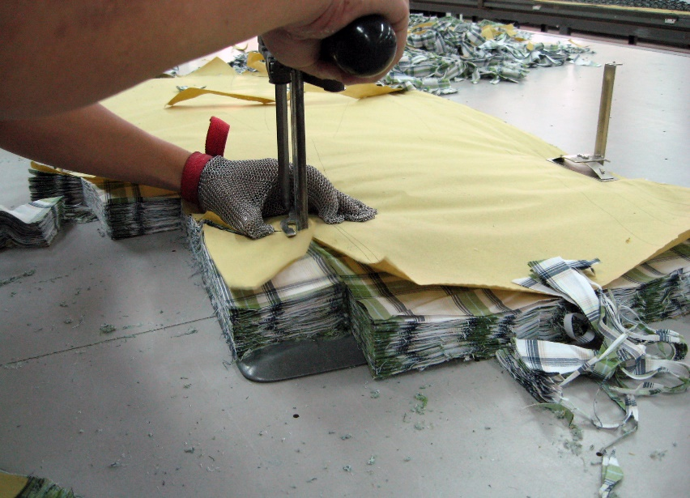
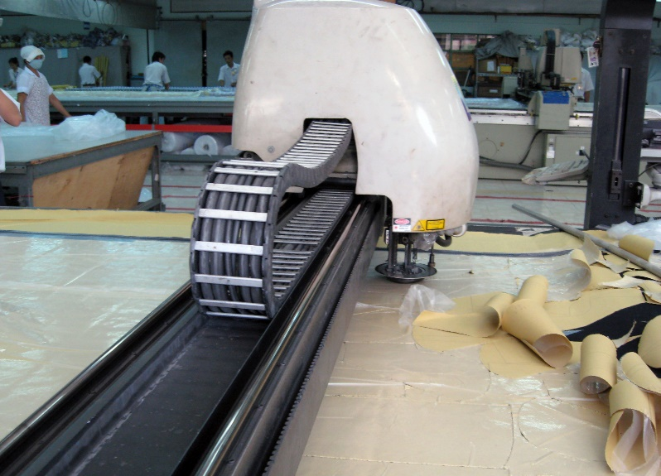
Một số hình ảnh máy cắt tham khảo
Máy cắt tay
Máy cắt vòng

Slide 35
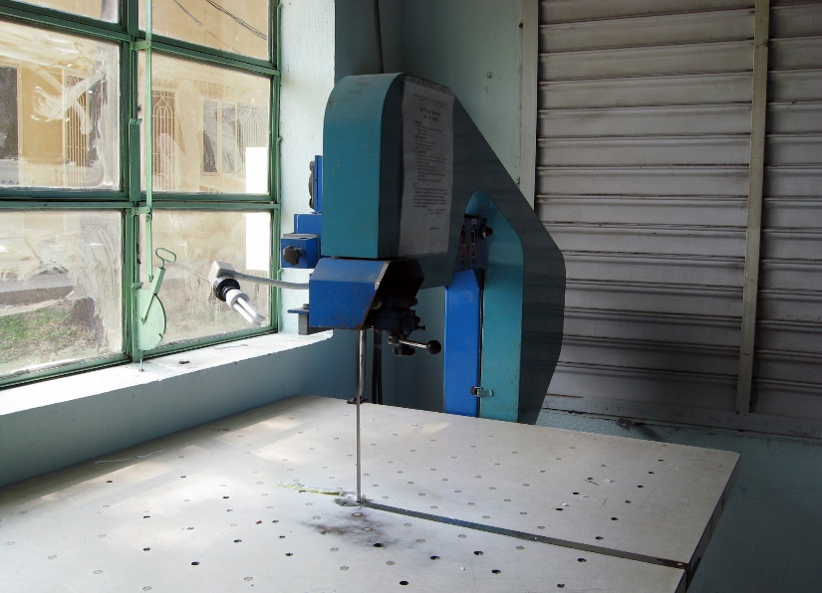
Một số hình ảnh máy cắt tham khảo
Máy cắt tinh

Slide 36
  2.3 Cắt
  2.3.1 Dụng cụ và thiết bị cần thiết
Kẹp để giữ tập vải khi cắt vòng
Kim gút
Vật nặng bằng kim loại để chặn
  2.3.1.2 Dụng cụ để giữ các lớp mẫu không bị xô lệch

Slide 37
  2.3.2 Phương pháp cắt
Những chi tiết lớn ta cắt hoàn chỉnh bằng máy cắt tay
Những chi tiết nhỏ cắt phá từng mảnh bằng máy cắt tay
Rồi chuyển qua máy cắt vòng
Khi cắt bằng máy cắt tay
Bàn vải phải đứng yên và ta lách máy theo hình mẫu, như thế khó thao tác, máy bị rung
Do đó khó cắt được chính xác, ta chỉ dùng để cắt chi tiết lớn
Dùng máy cắt vòng để cắt gọt các chi tiết nhỏ như: cổ áo, thép tay, bát tay, chèn tay,…
Đặt mẫu bằng kẽm cứng lên tập vải, dùng kẹp giữ chân để tránh bị xô lệch trong lúc cắt
Cắt theo mẫu kẽm

Slide 38
  2.3.2 Phương pháp cắt
Mỗi chi tiết cắt xong đều phải kiểm tra
Cân đối, đúng mẫu, đường cắt có gọt sạch hay không
Nếu cần phải sửa lại cho tốt
Cắt bằng máy vòng chình xác hơn và êm hơn
Máy đứng yên
Không tạo độ rung
Sau khi cắt xong
Ghi ký hiệu từng bàn, ký hiệu từng lô hàng, cỡ vóc, buộc vào 1 tập thể để chuyển qua bộ phận ép
Sau đó tất cả các chi tiết của sản phẩm cùng 1 bàn vải được bó lại thành từng bó hay còn gọi là phối kiện

Slide 39
Cắt phá
Sử dụng máy cắt tay để chia bàn vải ra những phần nhỏ.
Cắt thô
Sử dụng máy cắt tay để cắt các chi tiết lớn, các chi tiết này có độ chính xác không cao
Cắt tinh
Sử dụng máy cắt vòng hay cắt dọc để cắt lại các chi tiết cho chính xác
Mỗi phần này bao gồm rất nhiều chi tiết

Slide 40
  2.3.3 Tiến hành cắt
Quan sát bàn vải
Cắt phá bàn vải ra những phần nhỏ
Cắt thô những chi tiết lớn
Cắt tinh các chi tiết nhỏ

Slide 41
BẢNG QUI ĐỊNH CẮT
Mã Hàng: # 100288
Nguyên Liệu: Vải kate
Sản Lượng: 1750 sản
Cỡ Vóc: S, M, L
• Thông tin về nguyên phụ liệu: Sản phẩm có 1750 sản phẩm
• Thông tin về trảii vải: Trải vải cắt đầu bàn có chiều
• Thông tin về sơ đồ: Tên chi tiết

Slide 42
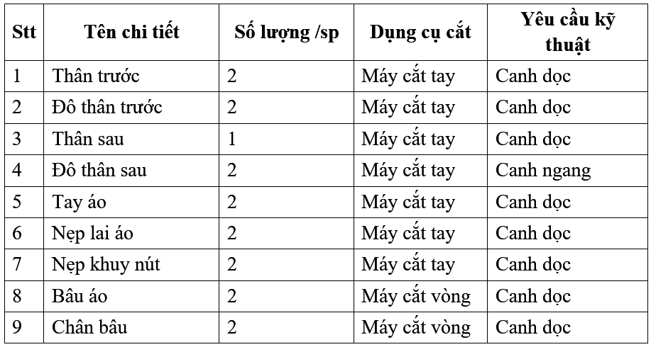

Slide 43
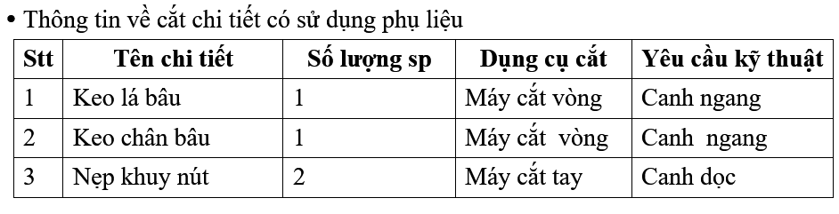

Slide 44


Slide 45

CÂU HỎI VỀ NHÀ
1/Trình bày các phương pháp trải vải?
3/ Trình bày trình tự các công việc thực hiện ở công đoạn cắt?

